Slide 1
네트워크 스캔하기
WiFi 시리얼 보드 활용가이드
김영준
헬로앱스 (www.helloapps.co.kr)

Slide 2
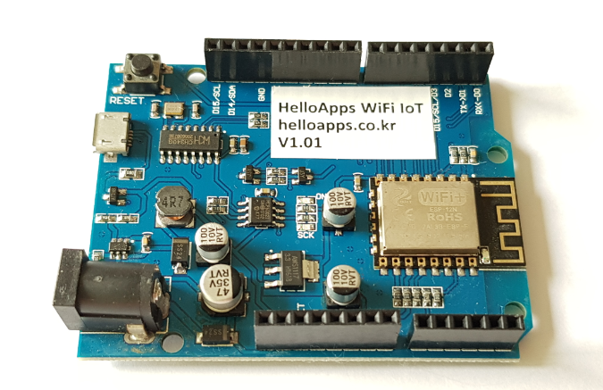
WiFi 코딩 업로드 전 준비사항
항상 WiFi 보드의 리셋 버튼을 클릭하여 보드를 초기화 해 놓고 아두이노 프로그램을 업로드 해야 한다.
리셋버튼을
눌러 전원
초기화
리셋버튼이 눌려지면 WiFi 보드에서 실행중인
프로그램이 종료되고 다시 시작할 준비 상태가 됨

Slide 3
무선 네트워크 스캔하기

Slide 4
무선 네트워크 목록 출력하기
새로운 코드를 생성한 후 setup 함수에 다음과 같이 Scan 명령어를 추가한다.
void setup()
{
Serial.begin(115200);
delay(200);
wifi.begin(9600);
delay(500);
Serial.println("Network Scan");
wifi.Scan();
for (int i = 0; i < 100; i++)
{
Serial.print(wifi.Message());
delay(100);
}
}
void loop()
{
}

Slide 5
무선 네트워크 목록 출력하기
실행 결과
시리얼포트가 오픈되었습니다 - COM4
Network Scan
Scan start
Scan done
2 networks found
1: MY_NETWORK1 (-82) WPA / PSK
2: MY_NETWORK2 (-48) WPA / PSK

Slide 6
특정한 순서의 네트워크
SSID 가져오기

Slide 7
특정한 순서의 네트워크 SSID 가져오기
새로운 코드를 생성한 후 setup 함수에 다음과 같이 명령어를 추가한다.
void setup()
{
Serial.begin(115200);
delay(200);
wifi.begin(9600);
delay(500);
Serial.println("Network Scan");
wifi.Scan();
for (int i = 0; i < 100; i++)
{
Serial.print(wifi.Message());
delay(100);
}
delay(500);
Serial.print(wifi.Message());
String s = wifi.SSIDByID(0);
Serial.println("");
Serial.print("0 SSID -> ");
Serial.println(s);
}
void loop()
{
}

Slide 8
특정한 순서의 네트워크 SSID 가져오기
실행 결과
시리얼포트가 오픈되었습니다 - COM4
Network Scan
Scan start
Scan done
2 networks found
1: MY_NETWORK1 (-81) WPA / PSK
2: MY_NETWORK2 (-94) WPA / PSK
0 SSID -> MY_NETWORK1

Slide 9
특정한 순서의 네트워크
신호 강도 (RSSI) 가져오기

Slide 10
특정한 순서의 네트워크 신호강도 RSSI 가져오기
새로운 코드를 생성한 후 setup 함수에 다음과 같이 명령어를 추가한다.
void setup()
{
Serial.begin(115200);
delay(200);
wifi.begin(9600);
delay(500);
Serial.println("Network Scan");
wifi.Scan();
for (int i = 0; i < 100; i++)
{
Serial.print(wifi.Message());
delay(100);
}
delay(500);
Serial.print(wifi.Message());
String s = wifi.RSSIByID(0);
Serial.println("");
Serial.print("0 RSSI -> ");
Serial.println(s);
}
void loop()
{
}

Slide 11
특정한 순서의 네트워크 신호강도 RSSI 가져오기
실행 결과
시리얼포트가 오픈되었습니다 - COM4
Network Scan
Scan start
Scan done
3 networks found
1: MY_NETWORK1 (-79) WPA / PSK
2: MY_NETWORK2 (-91) WPA / PSK
3: MY_NETWORK3 (-42) WPA / PSK
0 RSSI -> -79

Slide 12
지정된 이름의 네트워크
신호 강도 (RSSI) 가져오기

Slide 13
특정한 이름의 네트워크 신호강도 RSSI 가져오기
새로운 코드를 생성한 후 setup 함수에 다음과 같이 명령어를 추가한다.
void setup()
{
Serial.begin(115200);
delay(200);
wifi.begin(9600);
delay(500);
Serial.println("Network Scan");
wifi.Scan();
for (int i = 0; i < 100; i++)
{
Serial.print(wifi.Message());
delay(100);
}
delay(500);
Serial.print(wifi.Message());
String s = wifi.RSSIByName(“MY_NETWORK1");
Serial.println("");
Serial.print("RSSI -> ");
Serial.println(s);
}
void loop()
{
}

Slide 14
특정한 이름의 네트워크 신호강도 RSSI 가져오기
실행 결과
시리얼포트가 오픈되었습니다 - COM4
Network Scan
Scan start
Scan done
3 networks found
1: MY_NETWORK1 (-79) WPA / PSK
2: MY_NETWORK2 (-91) WPA / PSK
3: MY_NETWORK3 (-42) WPA / PSK
RSSI -> -79

